Slide 1
N
U
G
A
누가
김민재, 강상우, 맹승규, 신현우, 한도현

Slide 2
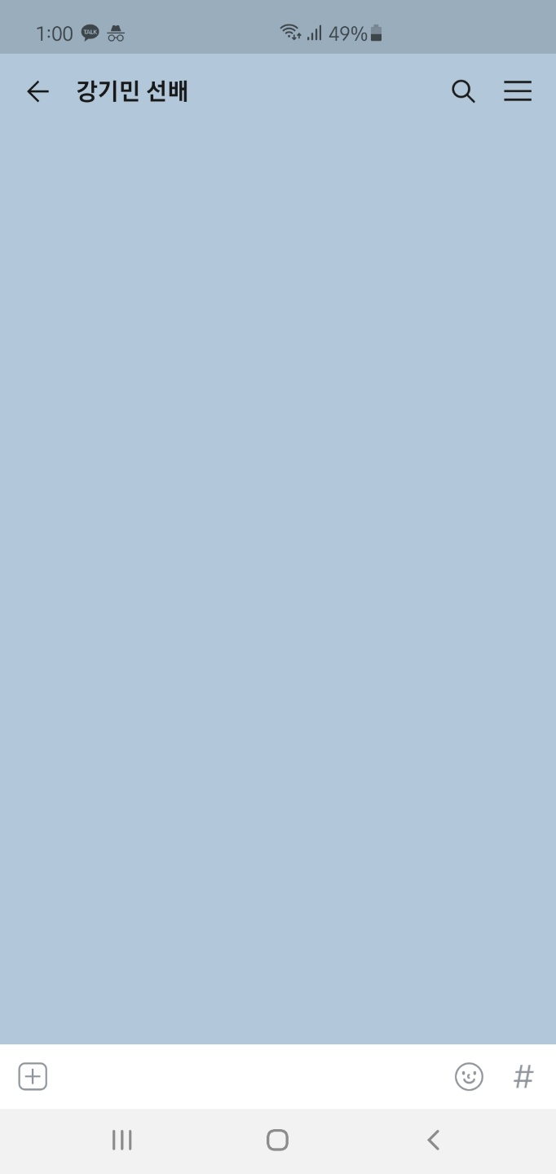
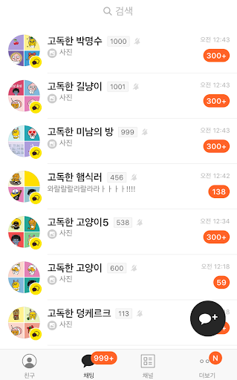

기획 배경 및 목표
구매자23
구매자1
혹시 에어 조던 1 팔렸나요?
혹시 아직 상품 있나요?
구매자2
아니요! 아직 있습니다!
네고 될까요?
구매자3
돈이 들어오면 그때 보내드…
아.. 제가 학생이라 그런데 혹시 조금 싸게 안되나요…? ㅠㅠ
구매자4
좀만 싸게 좀…ㅠㅠ
저것도 엄청 싸게 올린건데… ㅠㅠ
구매자7
이번 달에 반 드리고
구매자234
아무한테도 팔지 말고 저한…
구매자1258
상품 상태 보니까 좀 더 싸...

Slide 3


기획 배경 및 목표

Slide 4







개발 환경 및 구조도

Slide 5
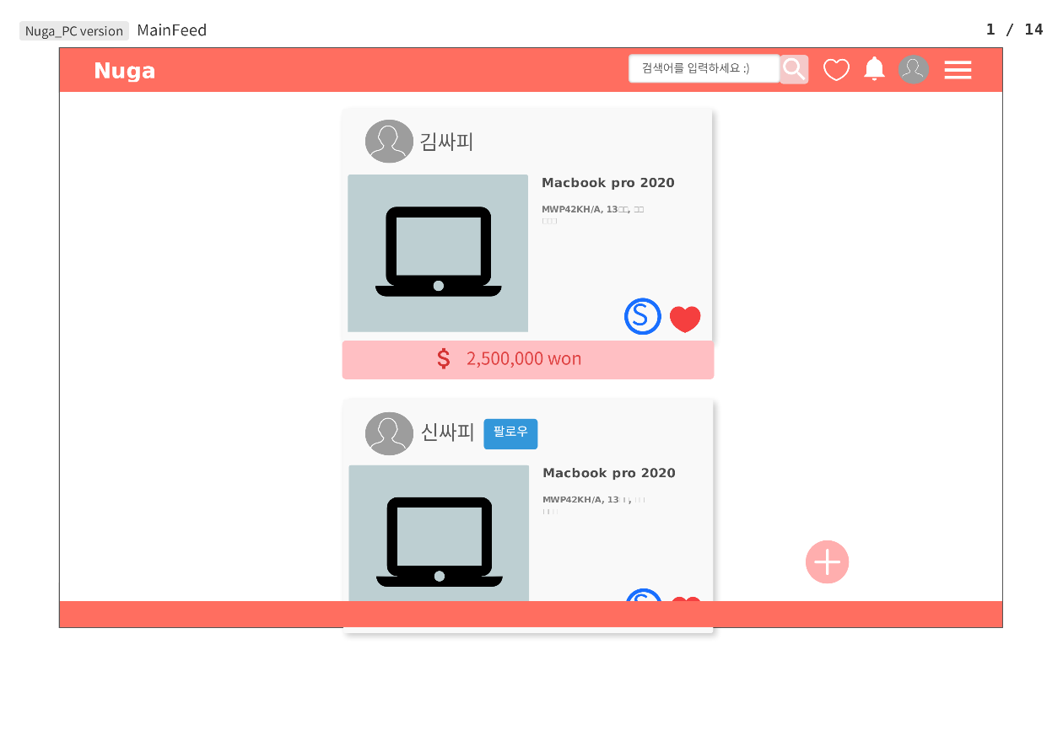
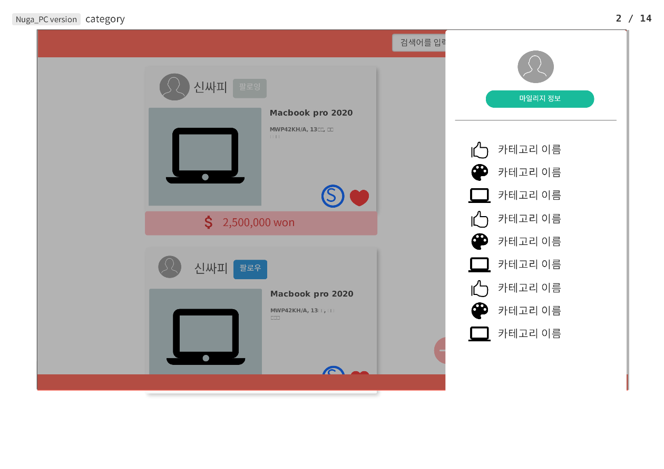
와이어프레임
메인페이지
메뉴 바

Slide 6
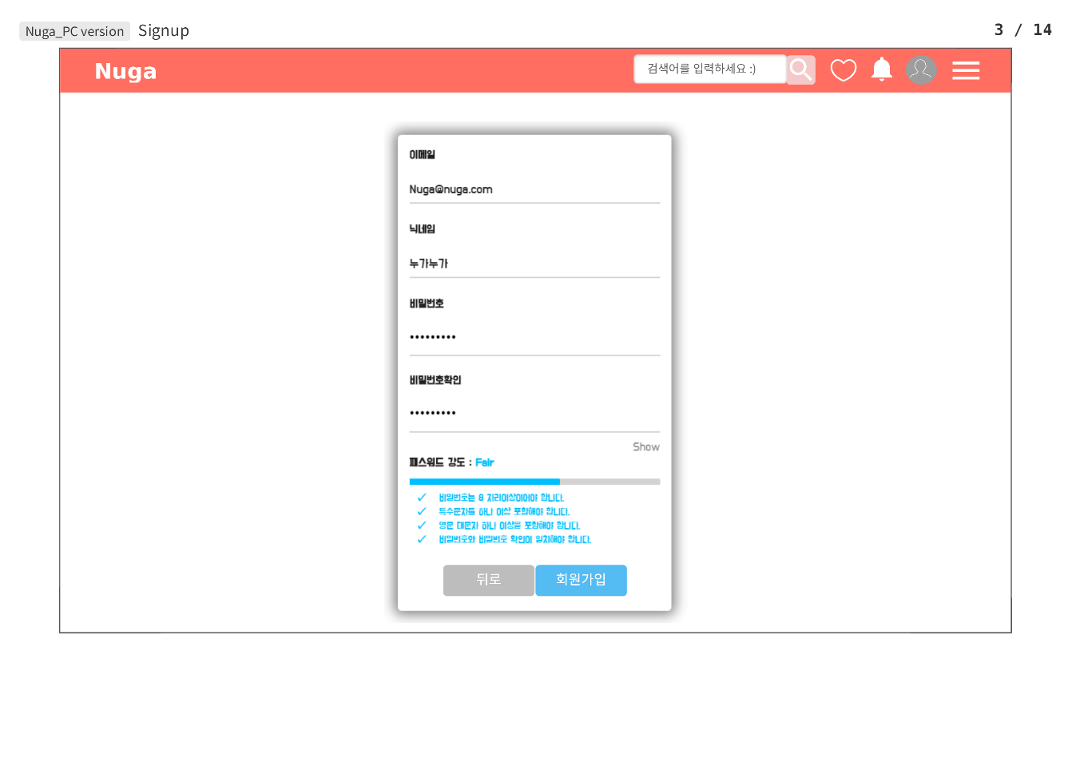
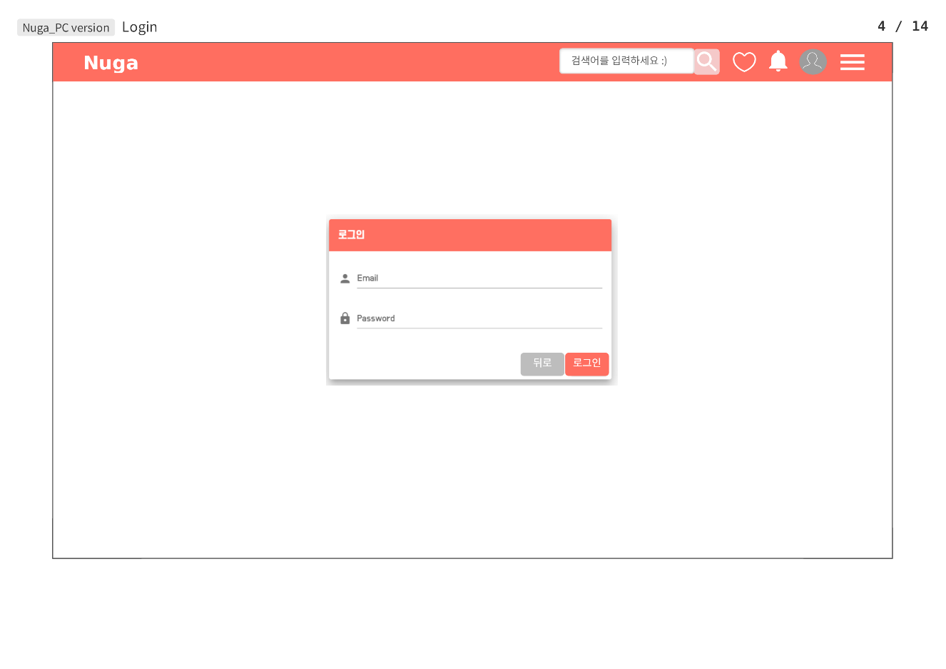
와이어프레임
회원가입
로그인

Slide 7
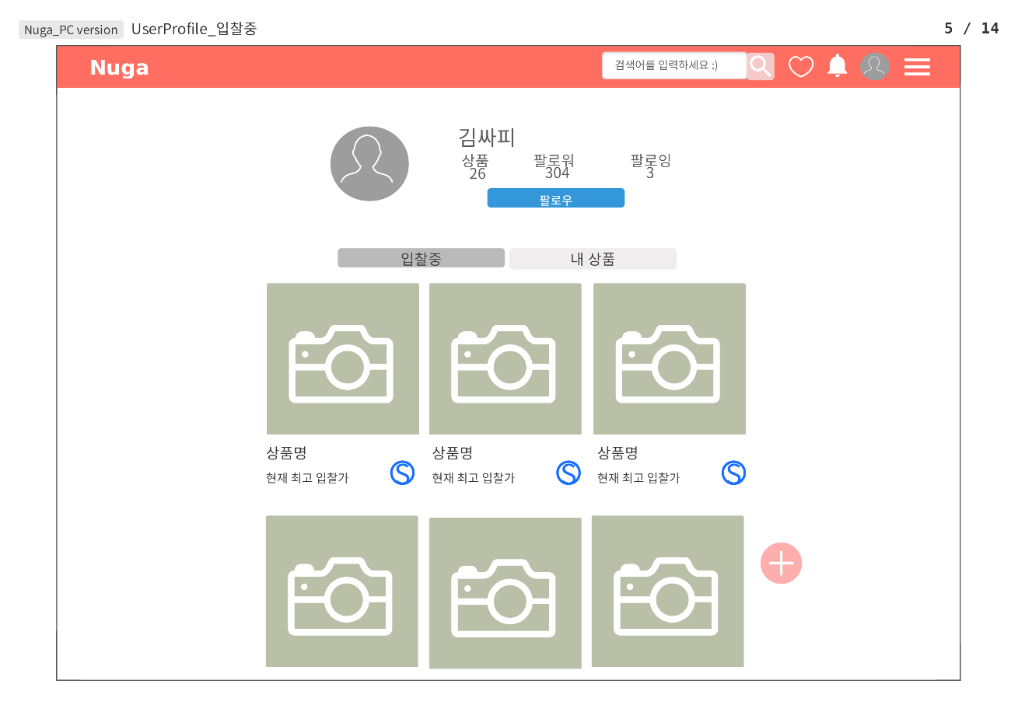
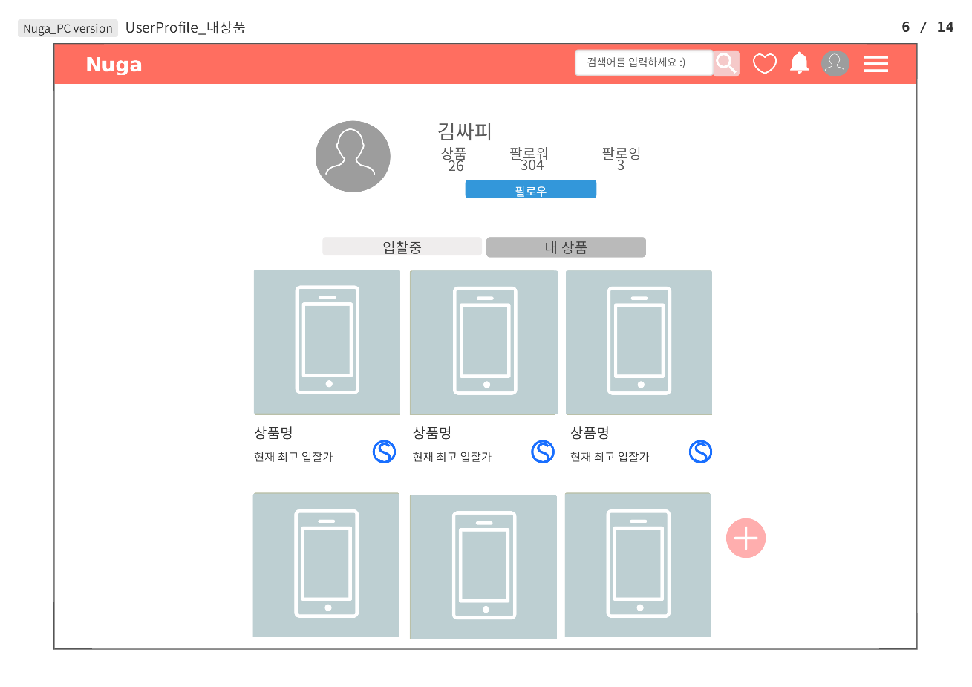
와이어프레임
마이페이지(입찰 중인 상품)
마이페이지(게시한 상품)

Slide 8
DEMO
DEMO

Slide 9
기대효과
누가?
누가!

Slide 10
Thank You
Team.
NUGA

